Slide 1
University Physics
Xi’an Jiaotong University
Oct. 31, 2019

Slide 2
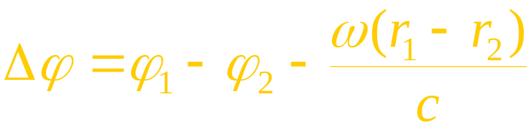
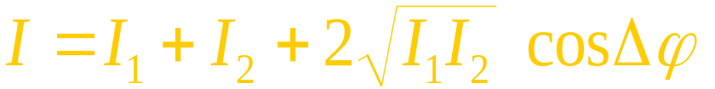









相干条件: 频率相同；光矢量
振动方向相同；相位差恒定。 相干光波叠加强度：
光的相干叠加（重点掌握）
(1) 干涉相长 (明)
如果
(2) 干涉相消 (暗)
如果
<number>/24

Slide 3




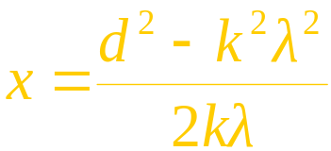
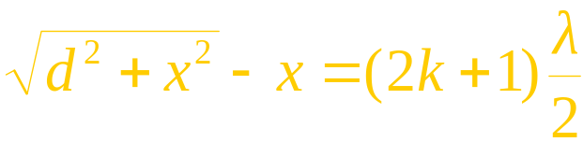
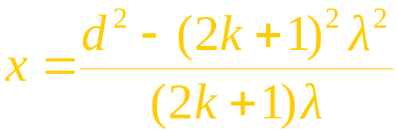
例
两同相相干点光源S₁、S₂相距d ，发射功率相等、波长为λ
的光信号，如图所示.不考虑衰减
求
(1) OX轴上光信号最强的位置；
(2) OX轴上光信号最弱的位置.
解
(1) 光程差
加强条件
信号加强的位置
(2)
减弱条件
信号减弱的位置
<number>/24

Slide 4
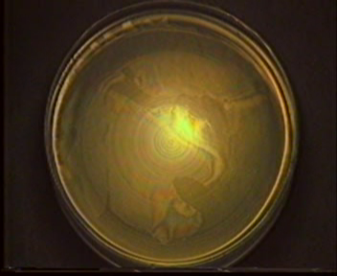
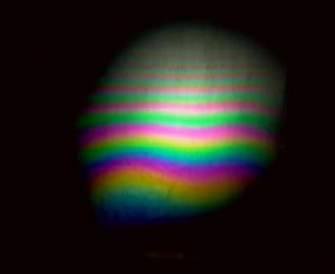
光的干涉
丰富多彩的干涉现象
水膜在白光下
白光下的肥皂膜
<number>/24

Slide 5
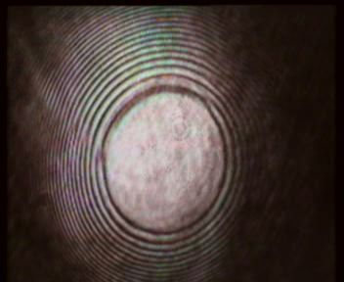
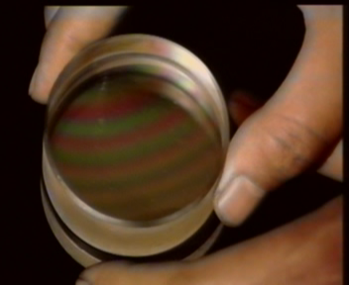
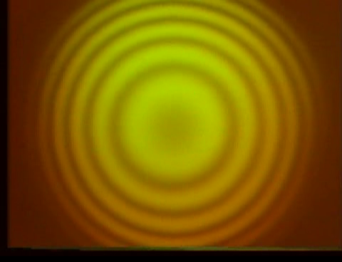
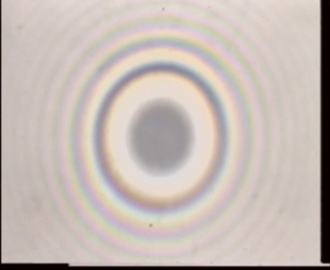
测油膜厚度
平晶间空气隙干涉条纹
<number>/24
等倾条纹
牛顿环(等厚条纹)

Slide 6






§14.3 获得相干光的方法 杨氏实验
1. 分波阵面法(杨氏实验)
获得相干光的方法
2. 分振幅法(薄膜干涉)
一. 杨氏实验
(分波阵面法)
•
实验装置：（1801年英国物理学家杨氏）
明条纹位置
明条纹位置
明条纹位置
<number>/24

Slide 7




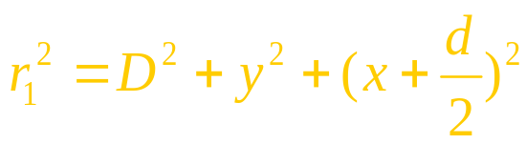


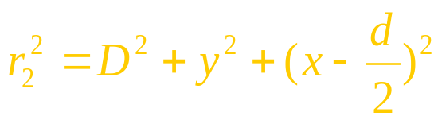


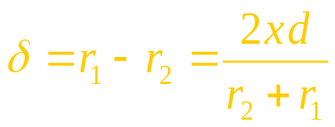
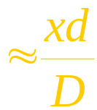


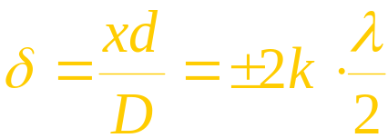

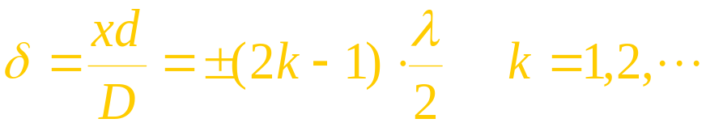
2. 干涉图样：
屏上 (z = D) 一点 P 位置
由上式得
实际的干涉实验 d << D ,
只在z轴附近观察
光强极大位置
光强极小位置
注意：
① k 等于几，代表第几级明纹。
② 零级明纹由 光程差 = 0 决定
<number>/24

Slide 8
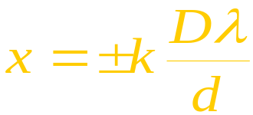
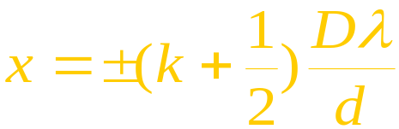


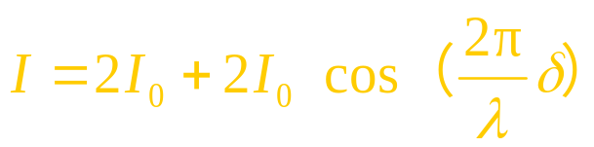
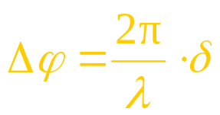
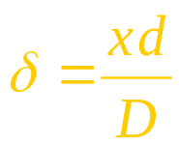

明纹（光强极大）
暗纹（光强极小）
光强分布图
I
4I₀
x₋₂
x₋₁
0
x₁
x₂
x
-2
-1
0
1
2
k
<number>/24

Slide 9
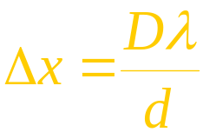
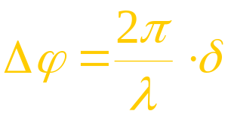

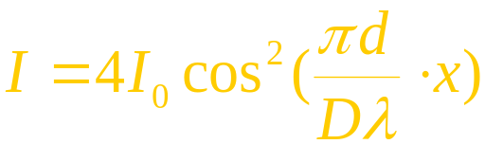


讨论：
明纹（光强极大）位置
  屏上z轴附近分布着一系列平行、等间距、等强度的条纹
条纹间距:
已知 d , D 及Δx , 可测λ
(2) 干涉条纹中，光强在极大与极小值之间逐渐过渡变化，
且是非线性的变化
如果
(3) 当用白光作为光源时，在中央零级白色条纹两边对称地排列着几条彩色条纹。同一级条纹由中心向两侧的色序：
紫 红
<number>/24

Slide 10
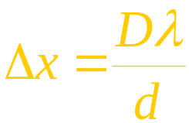



(4) 条纹间距与波长关系
当 d 和 D 保持不变时，
I
4I₀
x₋₂
x₋₁
0
x₁
x₂
x
(5) 光源移动对干涉条纹的影响：
条纹移动与光源移动反向 （干涉条纹整体移动，间距不变）
<number>/24

Slide 11
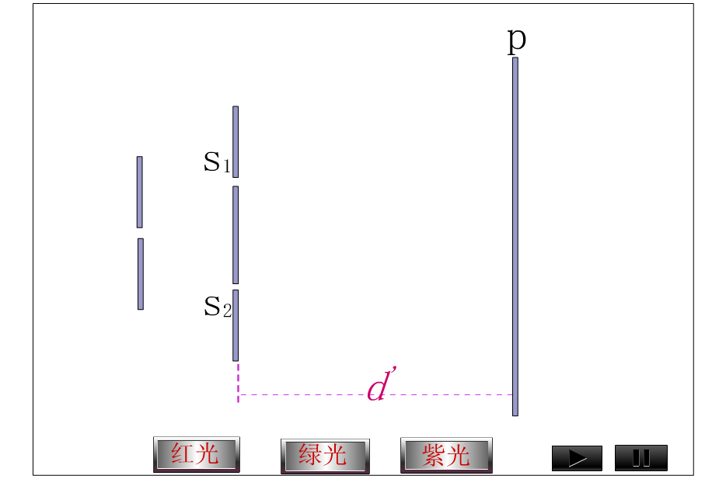

λ= 700nm 550nm 400nm
<number>/24

Slide 12
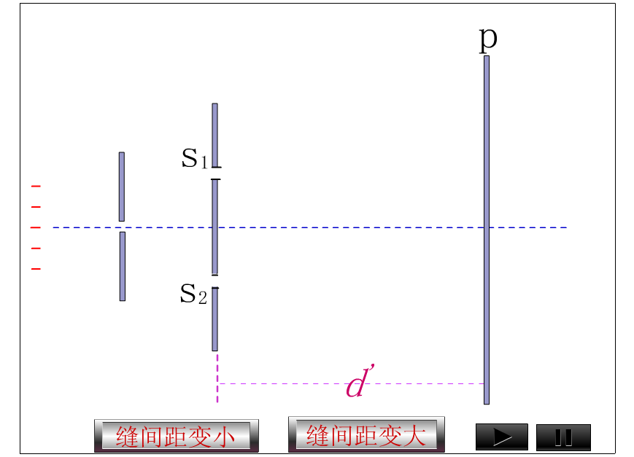
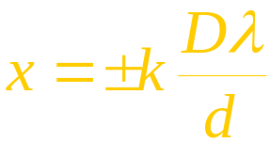
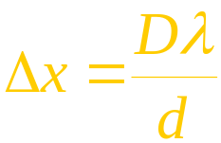
<number>/24

Slide 13
例：用白光光源进行双缝实验，若用一个纯红色的滤光片遮盖
一条缝，用一个纯蓝色的滤光片遮盖另一条缝，则
(A) 干涉条纹的宽度将发生改变
(B) 产生红色和蓝色的两套彩色干涉条纹
(C) 干涉条纹的亮度将发生改变
(D) 不产生干涉条纹
(D) 正确（波长不同的光不是相干光）
例：在双缝干涉实验中，两条缝的宽度原来是相等的，保持缝间距不变下，若其中一条缝的宽度略微变窄，则
(1) 干涉条纹的间距变宽
(2) 干涉条纹的间距变窄
(3) 干涉条纹的间距不变，但原极小处的强度不再为零
(4) 不再发生干涉现象
<number>/24

Slide 14









二. 洛(劳)埃镜
狭缝光源
接收屏
平面镜
洛埃镜实验结果与杨氏双缝干涉相似（光的波动性，半波损失）
接触点O处, 屏上会出现暗条纹
半波损失
相当于入射波与反射波之间附加了一个半波长的波程差
反射波有半波损失
入射波
反射波无半波损失
透射波
透射波没有半波损失
反射波
<number>/24

Slide 15





例：
如图，在双缝干涉实验中，屏幕E上的P点处是明条纹。若将缝 盖住，并在 连线的垂直平分面处放一反射镜M，则下面说法正确的是
(1) P点处仍为明条纹
(2) P点处为暗条纹
(3) 不能确定P点处是明条纹还是暗条纹
(4) 无干涉条纹
原因：反射光有半波损失
由于在原来光程差上多 (少) 了
半个波长,所以P点处为暗条纹
M
E
<number>/24

Slide 16
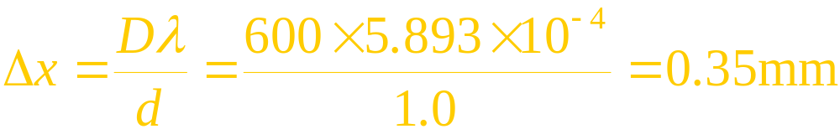
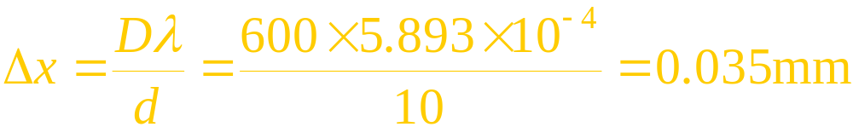
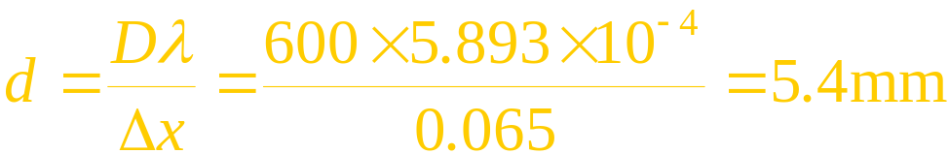
例
双缝干涉实验中，用钠光灯作单色光源，波长为589.3 nm，屏与双缝的距离 D =600 mm
求 (1) 双缝间距d =1.0 mm 和 d =10 mm，两种情况相邻明条纹间距分别为多大？
(2) 若相邻条纹的最小分辨距离为 0.065 mm，能分清干涉条纹的双缝间距 d 最大是多少？
解
(1) 明纹间距分别为
(2) 双缝间距 d 为
<number>/24

Slide 17
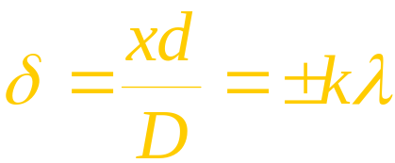
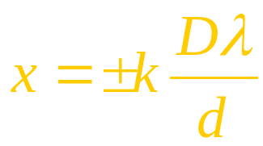





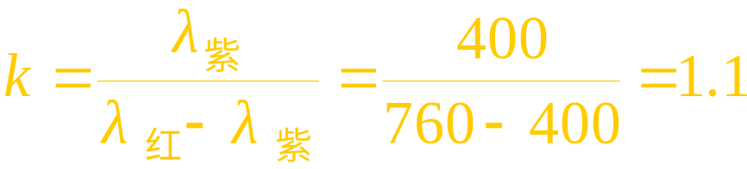



例
用白光作光源观察杨氏双缝干涉。设缝间距为d ，缝面与屏距离为 D
求 能观察到的清晰可见光谱的级次?
解
在400 ~ 760 nm 范围内，明纹条件：
最先发生重叠的是某一级次的红光和高一级次的紫光
清晰的可见光谱只有一级
<number>/24

Slide 18
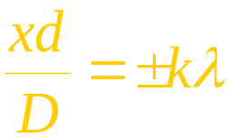
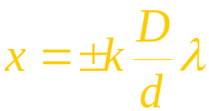
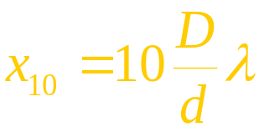
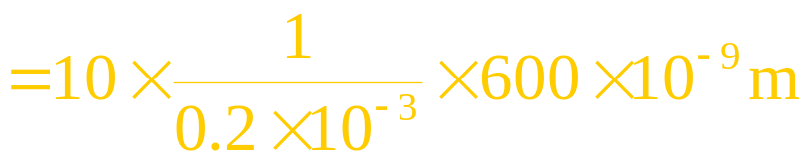

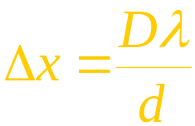
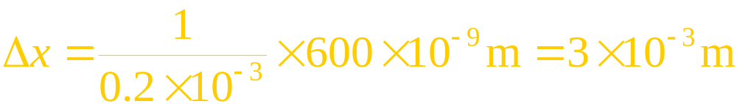
例
波长600nm的平行光垂直入射在间距为0.2mm的双缝上时，在缝后1m处的像屏上形成干涉条纹。
求
(1) 第十级明纹中心的位置和第十级明纹的宽度
(2) 波长改为 400~760 nm 的白光时，第二级谱线宽度、第
二级谱线与第三级谱线重叠部分的宽度和重叠部分各波
长范围？
解
(1)
明条纹中心条件为
相邻条纹间距为
第十级明纹的宽度
<number>/24

Slide 19
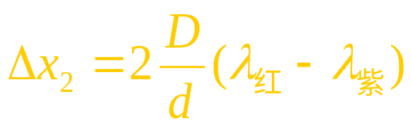
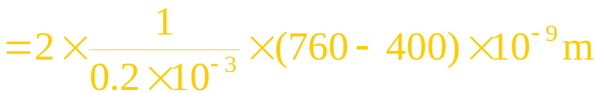


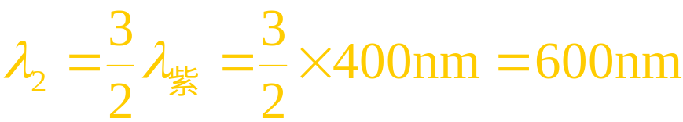

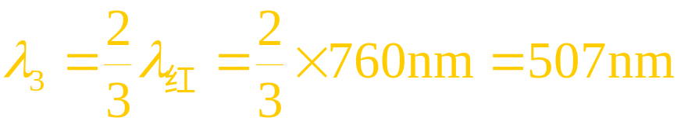

(2)
明条纹中心条件
第二级谱线的宽度为
2
O
a
b
3
第二级大于λ₂波长谱与第三级小于λ₃波长谱重合，即
同理有：
<number>/24

Slide 20


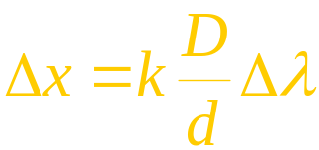
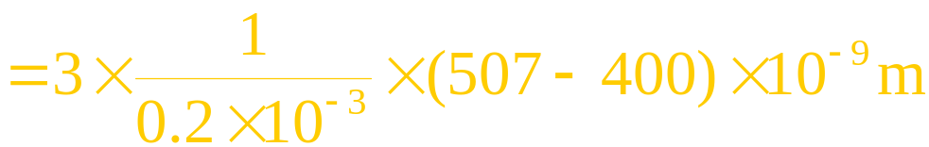

第二级谱线与第三级谱线重叠部分各波长范围为
第二级谱线与第三级谱线重叠部分的宽度为
<number>/24

Slide 21
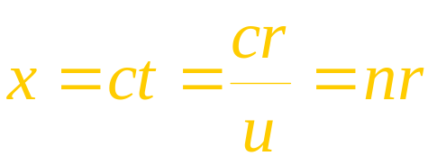
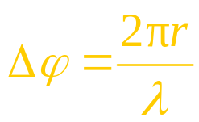



§14.4 光程与光程差
设 t 时间内光波在介质中传播的路程为 r, 则相应在真空中传播的路程应为
相位的改变是相同的
光程
真空中光波长
物理意义：光波在介质中传播的路程为 r, 相当于光在真空中传播的路程为 nr 引起的相位变化相同
光程是一个折合量，在相位改变相同的条件下，把光在介质中传播的路程折合为光在真空中传播的相应路程
优点：可以统一用光在真空中的波长来计算相位变化
<number>/24

Slide 22


















λ
……
例：多种介质
光程
由光程差计算相位差
光程1
物象之间等光程原理
使用透镜不会产生附加光程差
光程2
光程1=光程2
<number>/24

